Slide 1
宣教关怀
耶和华以勒，感谢祢在诗巫预备宣教楼，为那些从宣教工场回乡述职和休息的宣教士，以及宣教部全职主任，提供住宿。如今，陈旧的宣教楼需要重建。求祢带领参与这计划的建筑师、工程师、工料测量师等整个团队，靠主恩典，完成主工。
1/2

Slide 2
宣教关怀
特别求天父看顾重建文件呈交市议会时能获批准，2026年正月能投标，二月份开工，十月竣工，荣耀归主！奉主耶稣基督的名，阿们。
2/2

Slide 3
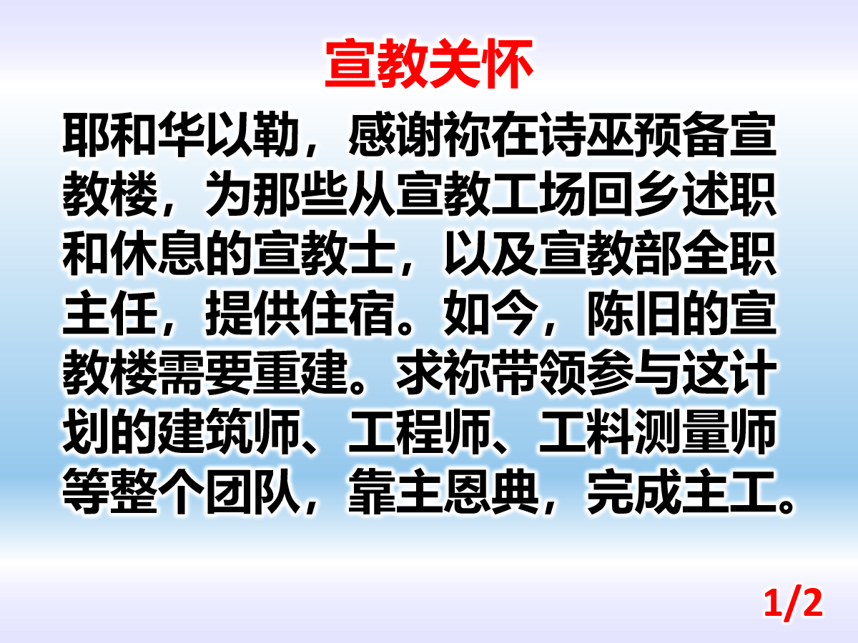

Slide 4
